Slide 1

Estrategias que pueden impulsar procesos de Campesina a Campesino: para la construcción de un Sujeto Campesino Agroecológico
Fernando Larrea
Oscar Quillupangui

Slide 2
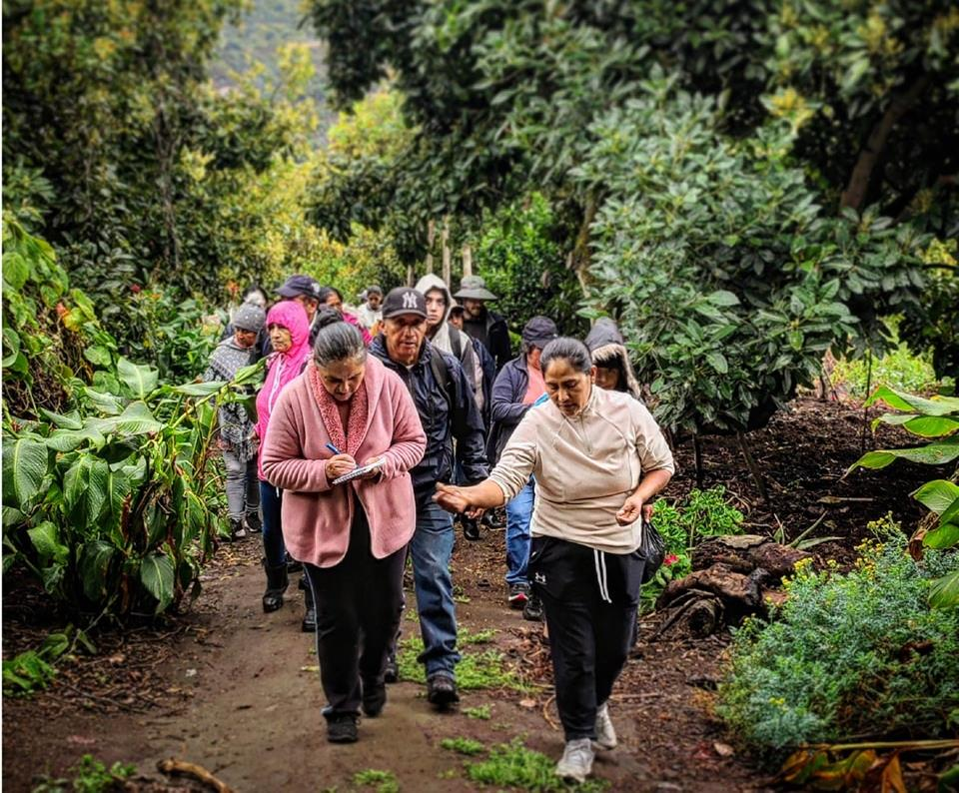
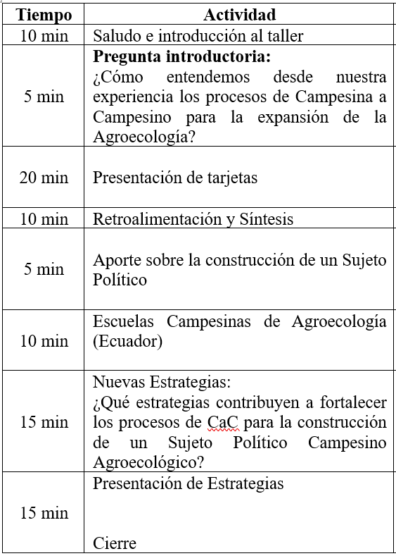
Agenda

Slide 3
Pregunta individual:
¿Cómo entendemos desde nuestra experiencia los procesos de Campesina a Campesino para la expansión de la Agroecología?

Slide 4
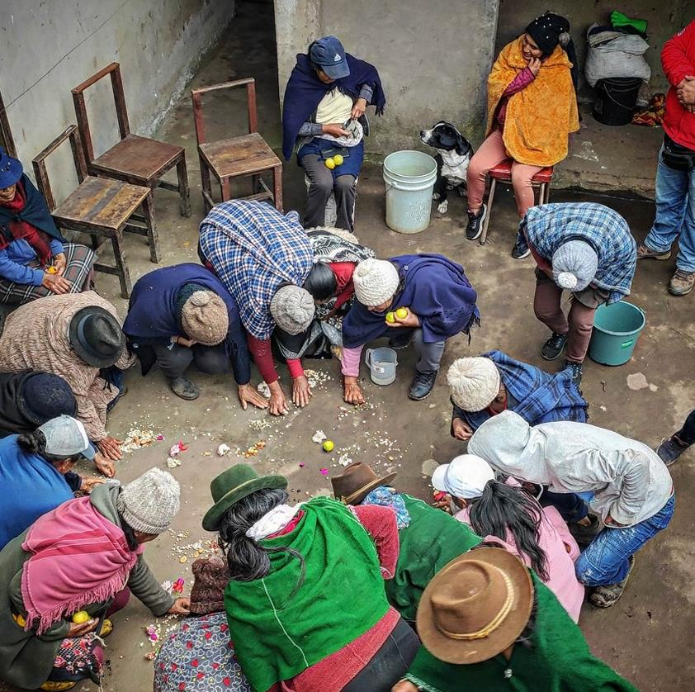
Red de Escuelas Agroecológicas “Saberes Campesinos”
Estrategias abordadas en los procesos de CaC:
Romper la verticalidad técnicx – campesinx.
Incorporar la acción-reflexión en todos los espacios de aprendizaje.
Intercambios priorizando el diálogo de saberes.
Preguntarse: Qué de político tiene la agroecología y lo que estamos haciendo?
Rescatar prácticas tradicionales e innovaciones con la IAP.
Crear espacios específicos para mujeres.
Participación en movimientos A.E.
Articulación de las escuelas en la Red Saberes Campesinos.

Slide 5
Pregunta de discusión grupal:
¿Qué estrategias contribuyen a fortalecer los procesos de Campesina a Campesino para la construcción de un Sujeto Político Campesino Agroecológico?

Slide 6
Gracias

